Slide 1
Výuka předmětů o přírodě a společnosti ve Španělsku

Slide 2
Systém vzdělávání
Soukromé školy x státní školy

Slide 3
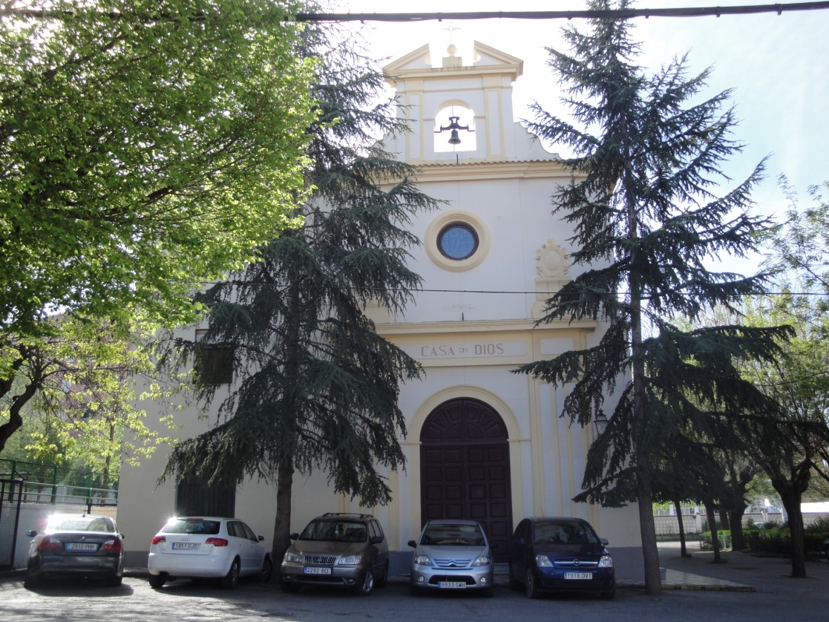
Škola San Isidro
Soukromá katolická (ve Španělsku cca 50 %)
Mateřská škola + Základní škola – 1. i 2. stupeň

Slide 4
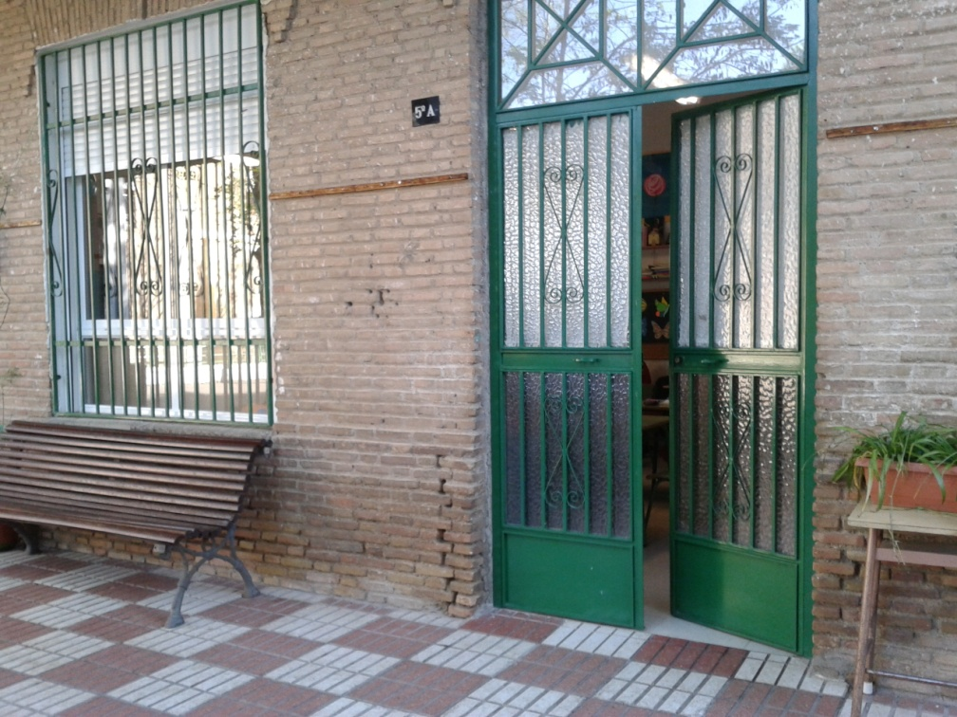
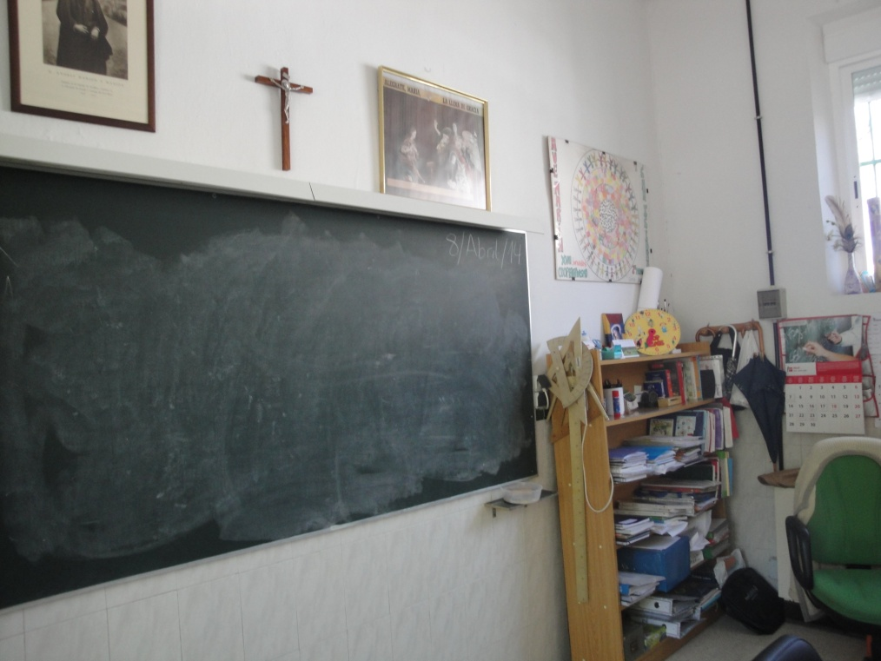
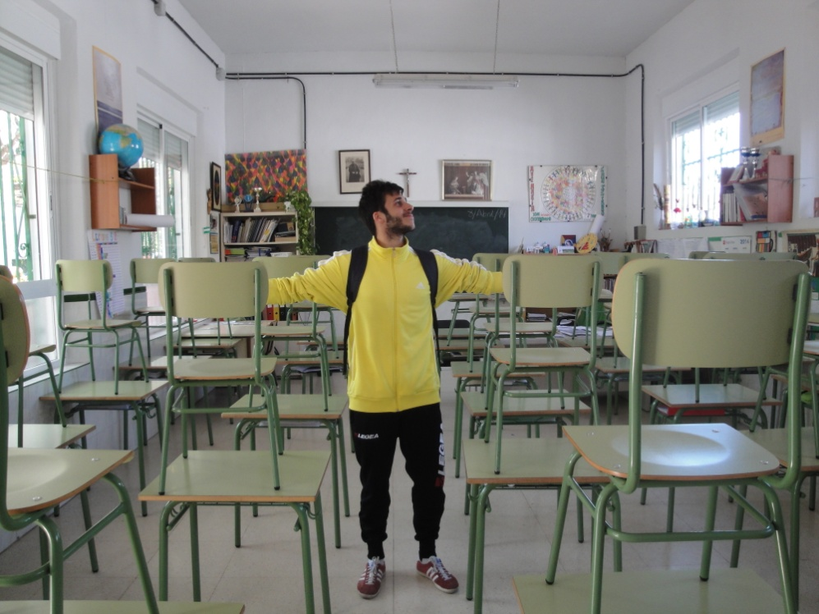
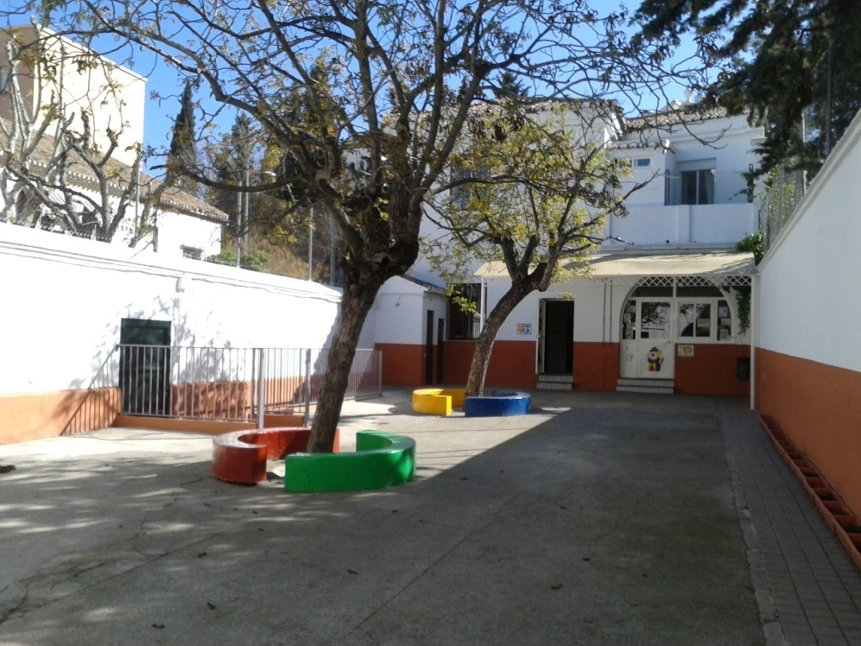

Slide 5
Systém vzdělávání
Primární vzdělávání – 3 cykly
Problémy s kurikulem: časté změny
Denní rozvrh: 9:00 – 11:15, 11:45 – 14:00
Předměty na 1. st. ZŠ
  Matemáticas (5,6,5)
  Educación artística (3,3,3)
  Lengua (9,8,8)
  Inglés (3,4,4)
  Educación física (3,3,3)
  Religión (3,3,3)
  Conocimiento del médio natural, social y cultural (5,5,4)
  Educación para la ciudadanía y los derechos humanos (3. cyklus – 1.5)

Slide 6
Předměty o přírodě a společnosti
Práce s učebnicí, mapou, memorizování
Učebnice rozdělená na okruhy, po každém okruhu test (systém známkování: 0 – 10)
Rozdíl učebnic pro 1. a 2.-3. cyklus
Principy ve výuce:
  Regionální princip – dán učebnicí
  Fenologický princip – nedodržován!
  Princip aktuálnosti - ?

Slide 7
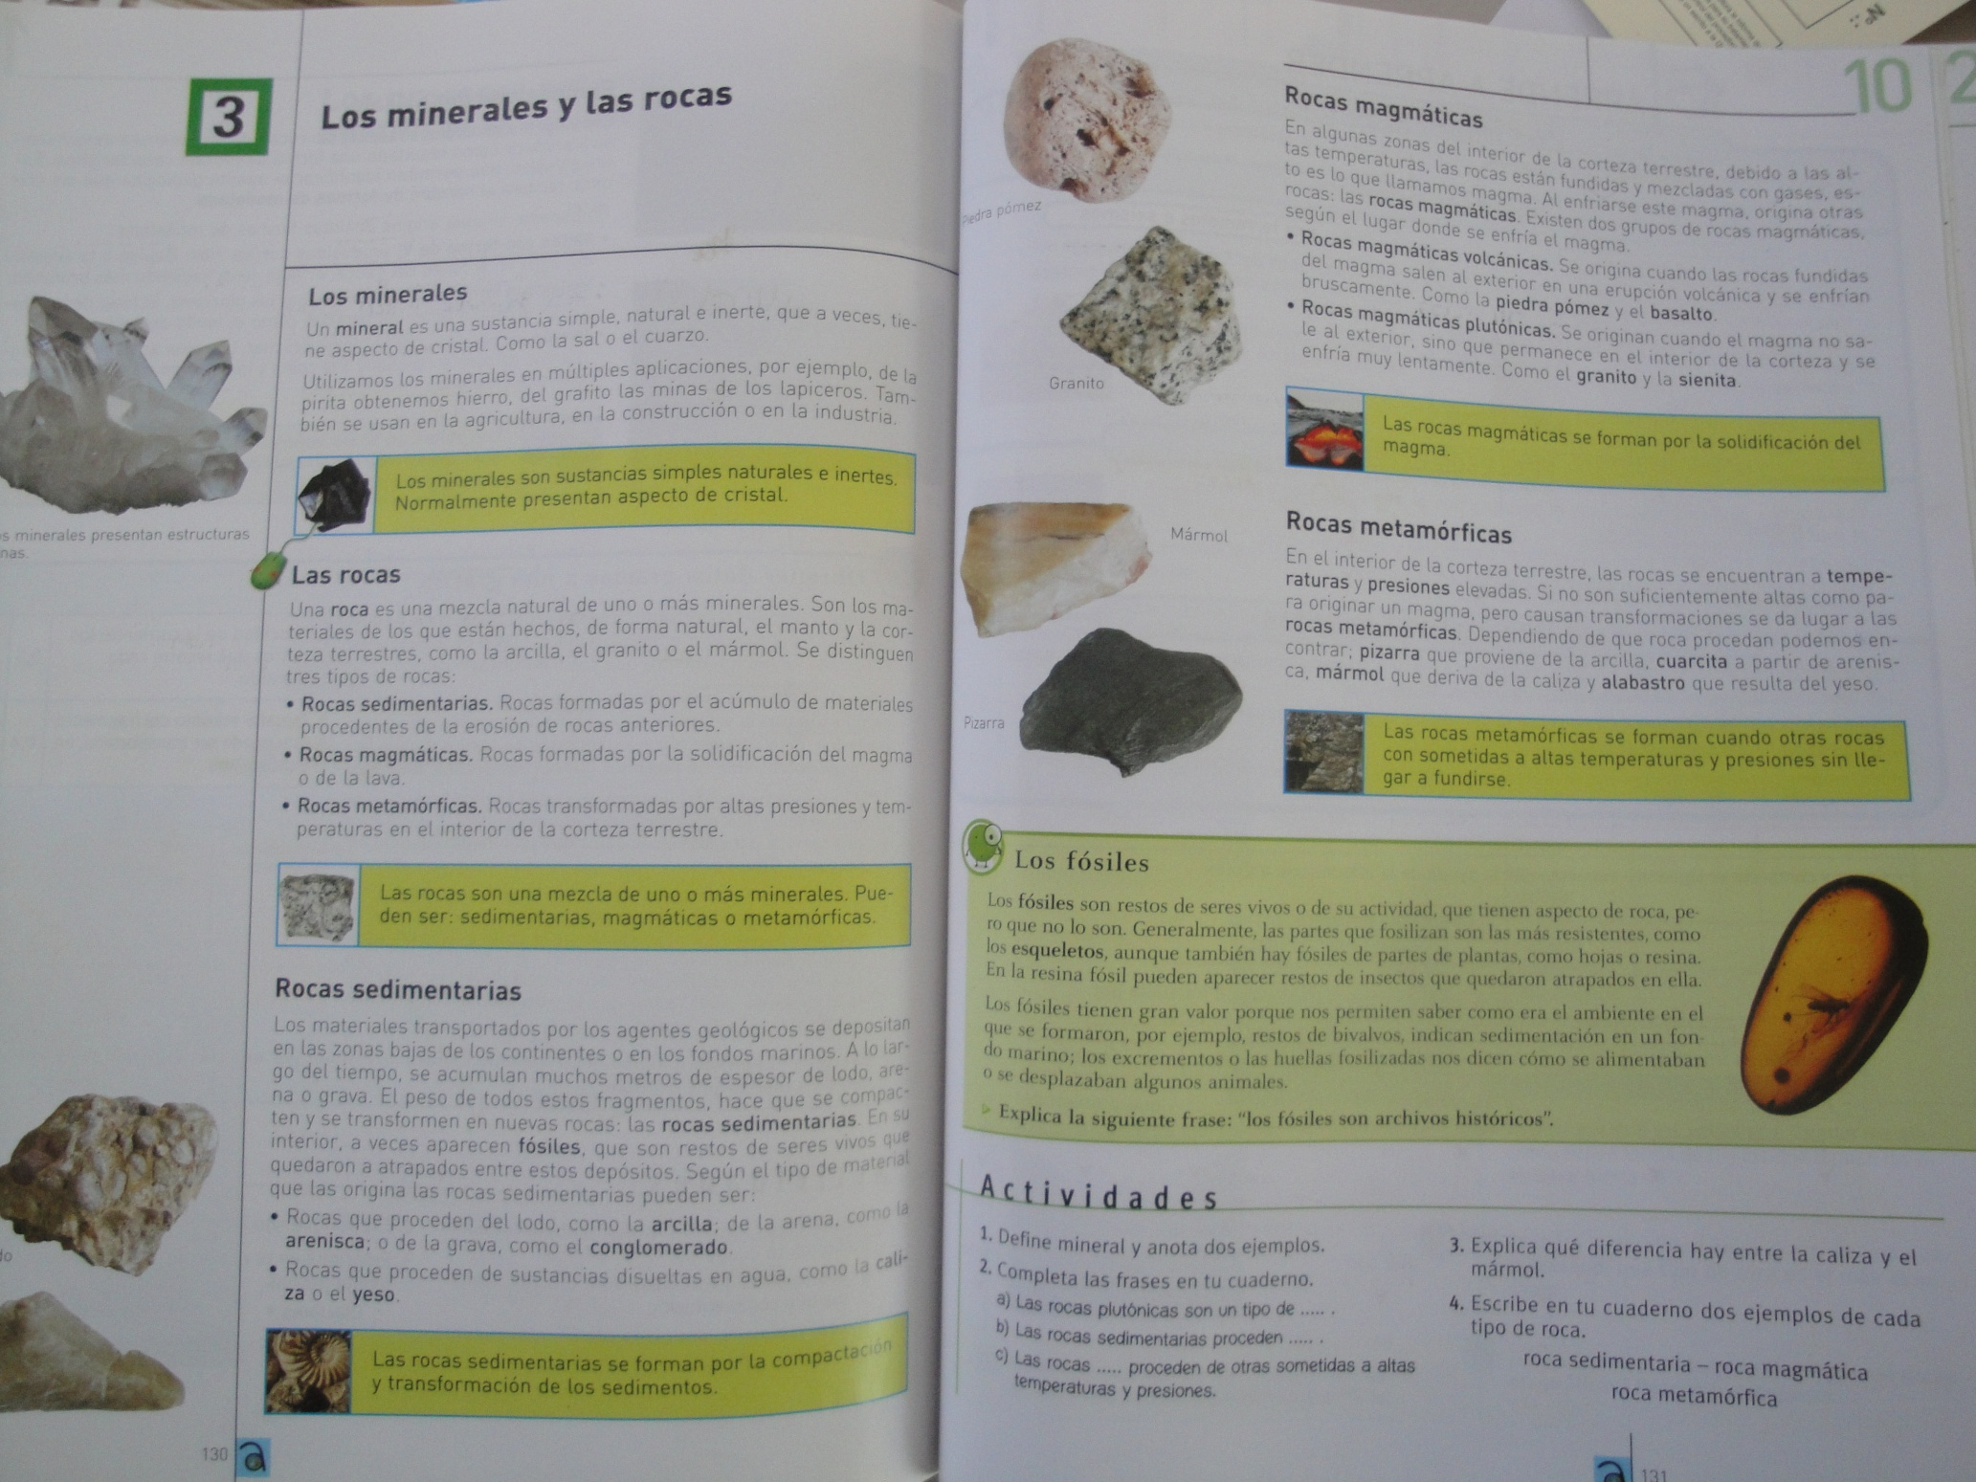
4. třída

Slide 8
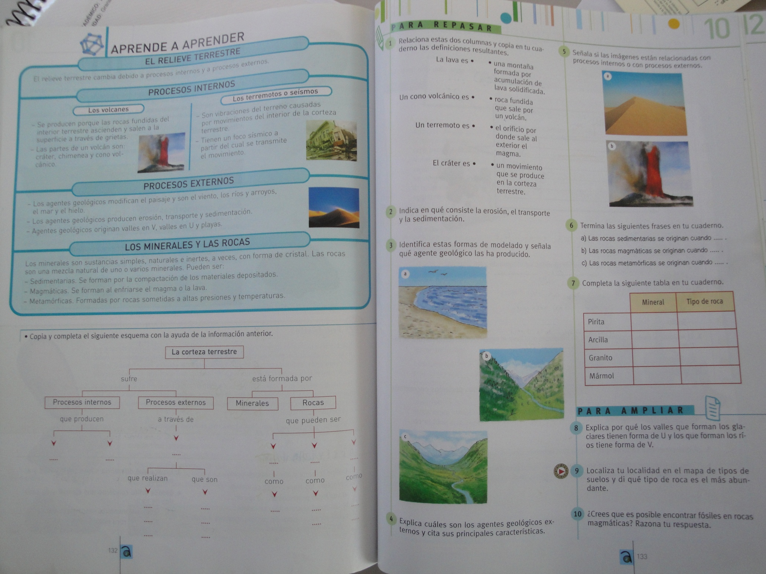

Slide 9
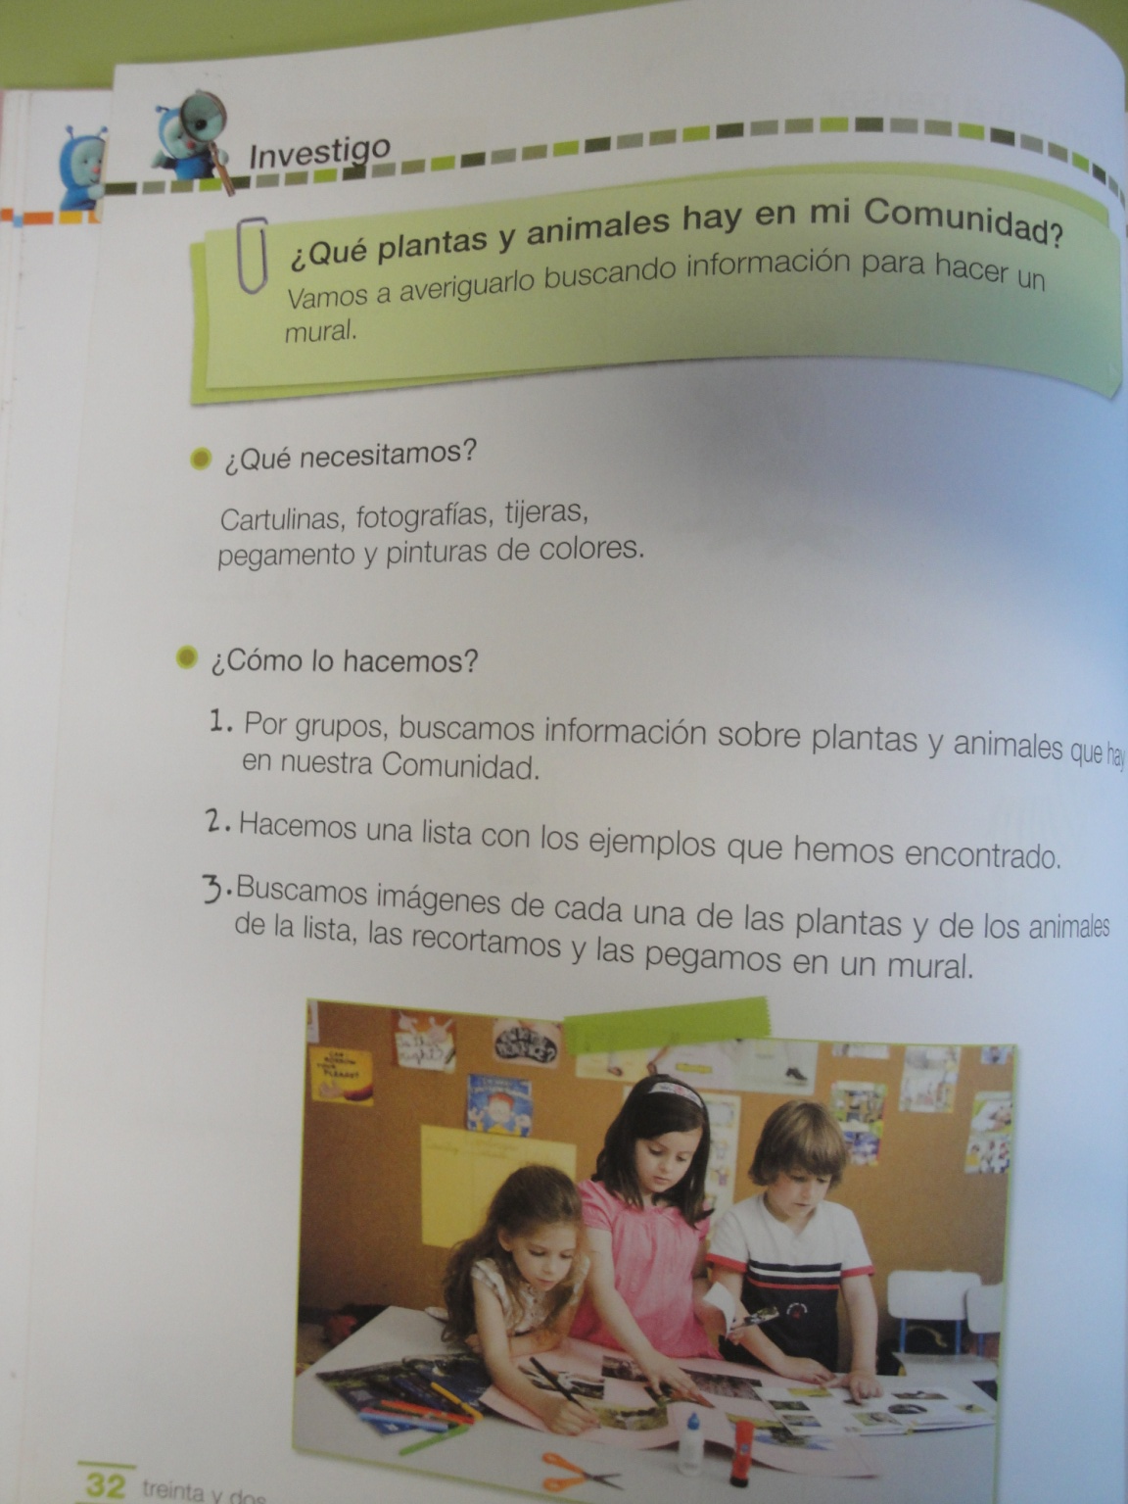
1. třída

Slide 10
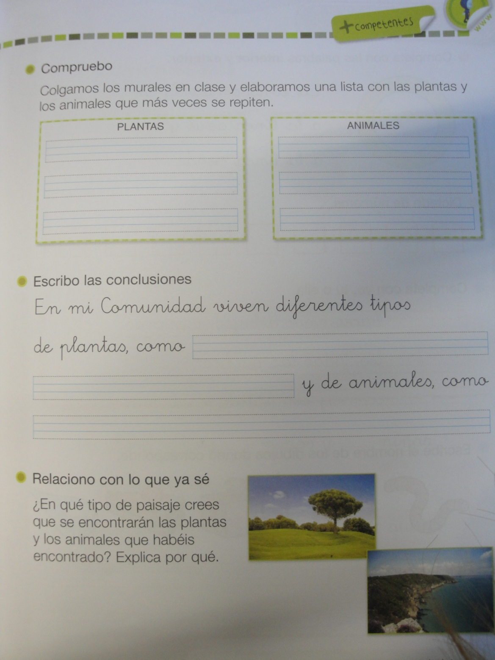

Slide 11
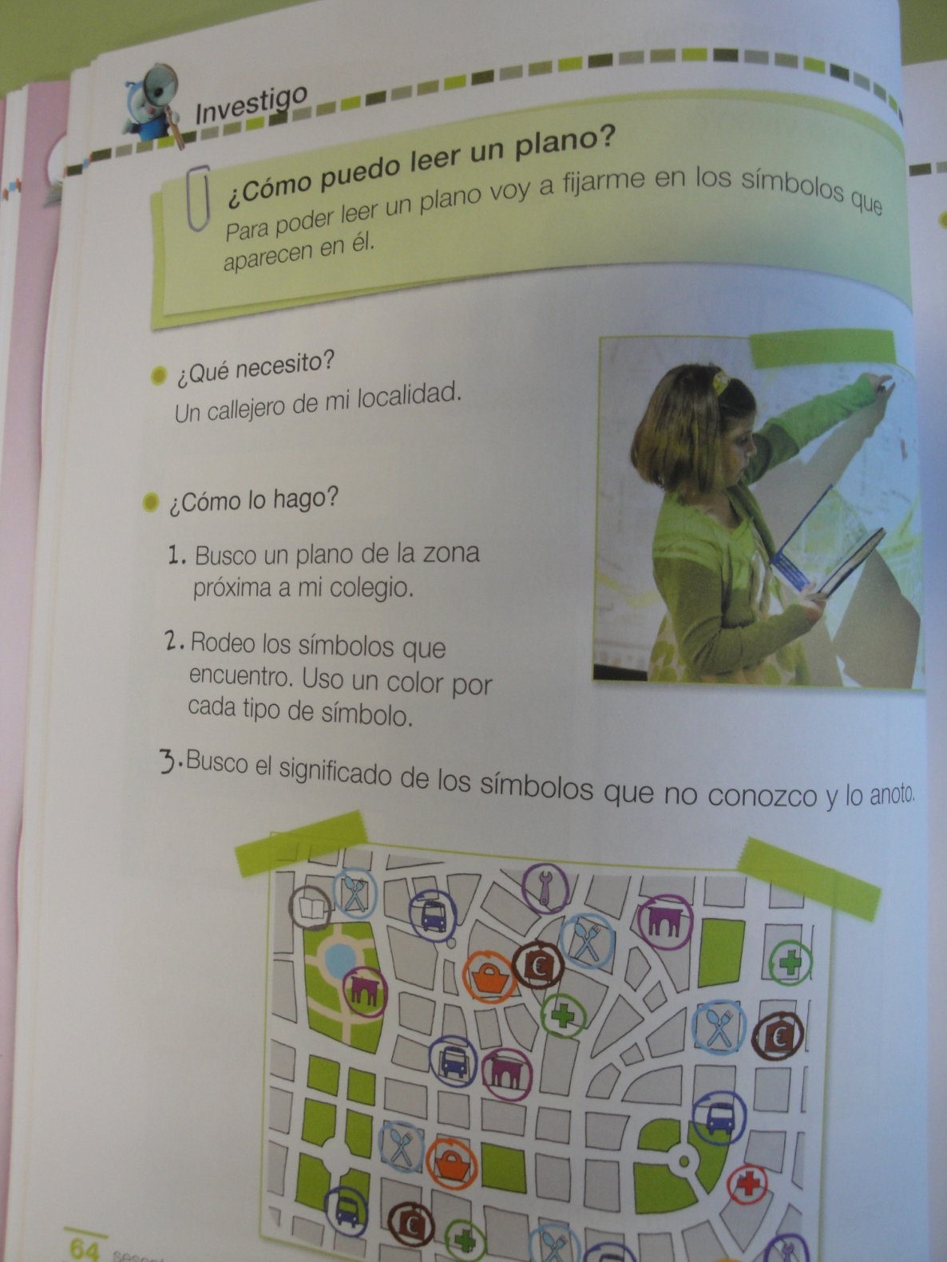

Slide 12
Profesní příprava učitelů
Čtyřleté studium
Povinné kurzy:
  Historické a kulturní dědictví a jeho didaktika (2. semestr)
  Didaktika věd o společnosti (3. semestr)
  Didáctica de las Ciencias Experimentales (5., 6. semestr)
  Kultura Andalusie (7. semestr)
  Experimental Sciences and Transversal Subjects (7. semestr)
  Náboženství, kultura a hodnoty (7. semestr)

